Slide 1
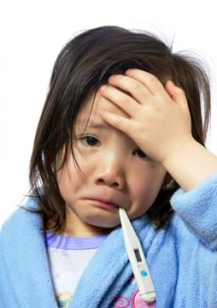
¿Qué debo saber sobre la fiebre?
Ana Garach Gómez. Pediatra
www.familiaysalud.es

Slide 2
¿Qué es la fiebre?
Es el aumento de Temperatura por encima de 37,5ºC axilar y 38ºC rectal.
Sirve para ayudarnos a activar las defensas de nuestro cuerpo frente a las infecciones.
Para comprobarla se utiliza el
termómetro.
www.familiaysalud.es

Slide 3
¿Qué debo hacer cuando mi hijo/a tiene fiebre?
Ofrécele agua con frecuencia.
No le abrigues ni desnudes demasiado.
Puedes darle un baño de agua tibia.
No le des friegas de alcohol ni baños de agua fría.
Si tiene fiebre alta o está molesto, usa antitérmicos: paracetamol o ibuprofeno
www.familiaysalud.es

Slide 4
¿Cuándo debo consultar al pediatra?
Siempre si tu hijo/a tiene menos de 3 meses.
Si la fiebre dura más de 48 horas.
Si sube a más de 40ºC
Si rechaza la alimentación y sobre todo los líquidos.
Si está adormilado/a o irritable.
Si le aparecen manchas en la piel que no desaparecen al estirarlas.
Si tiene convulsiones.
Si hay algún otro motivo no común que nos
preocupe.
www.familiaysalud.es

